Slide 1
BÀI 2: LƯU TRỮ VÀ TRAO ĐỔI THÔNG TIN
Tuần 2
Người thực hiện: Lê Thành Sơn

Slide 2
Mục tiêu đạt được
Biết được thế nào là lưu trữ và trao đổi thông tin
Biết được dữ liệu là gì
Biết được tầm quan trọng của thông tin và trao đổi thông tin trong cuộc sống hằng ngày

Slide 3
1. Lưu trữ thông tin
Trong 2 tình huống trên có những tình huống nào là vật mang tin
Thông tin lưu trữ rất quan trọng

Slide 4
1. Lưu trữ thông tin
Dữ liệu là tên gọi chung của thông tin được chứa trong vật mang tin
Vd: Dòng dữ liệu ghi vào vở là dữ liệu, điều em biết khi đọc dòng dữ liệu đó là thông tin
Dữ liệu có 3 dạng: Dạng chữ và số, dạng hình ảnh và âm thanh.

Slide 5
2. Trao đổi thông tin
Vd: Em nhắc bạn vào lớp khi nghe thấy tiếng trống trường. Xe cứu hỏa hụ còi để mọi người nhường đường.
-> Đó là những hoạt động trao đổi thông tin
Nếu em không nhắc thì bạn sẽ trễ giờ vào học. Nếu xe cứu hỏa không nhắc thì mình sẽ không kịp nhường đường.
-> Thông tin rất quan trọng và diễn ra trong cuộc sống hằng ngày.

Slide 6
2. Trao đổi thông tin

Slide 7
3. Các bước trong hoạt động thông tin của con người

Slide 8
4. Vai trò quan trọng của thông tin và hoạt động thông tin
Thông tin rất quan trọng đối với con người, hoạt động thông tin diễn ra thường xuyên trong cuộc sống hằng ngày.Thiếu thông tin có thể gây ra hậu quả nghiêm trọng.

Slide 9
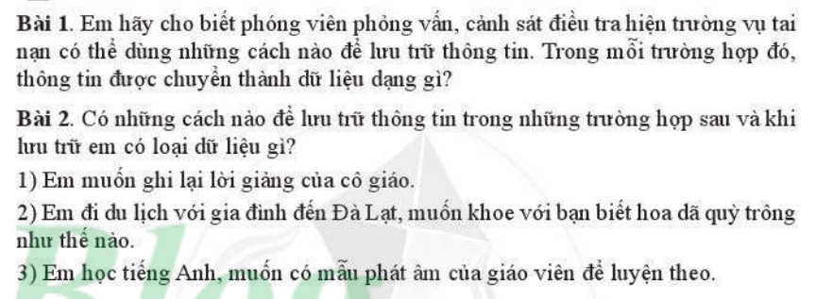
Bài tập

Slide 10
The End.

